Slide 1
MATLAB 使用教學(3)
自 動 控 制
Version 3.0
教授: 張 仁 宗 教授
助教: 鄭志羿
林柏伸

Slide 2
目錄
聯立微分方程式
利用解題器求解聯立微分方程式(1)-(2)
隨堂練習一
利用解題器求解聯立微分方程式(3)-(6)
隨堂練習二

Slide 3
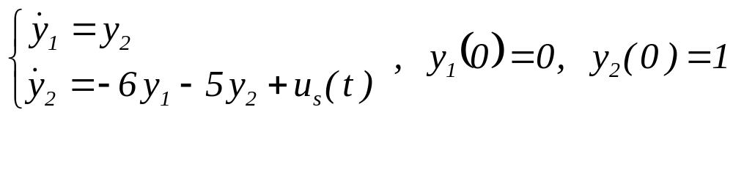
聯立微分方程式(1)
Does A equal B??
(A)
(B)

Slide 4
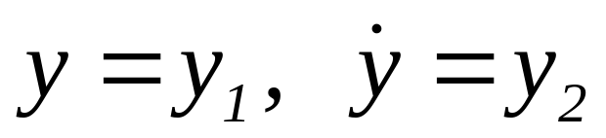
聯立微分方程式(2)
When
(A)
(B)

Slide 5
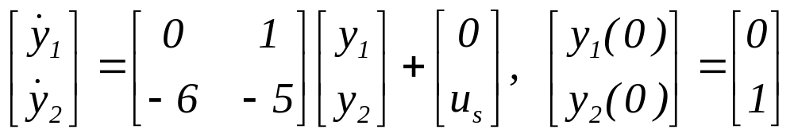
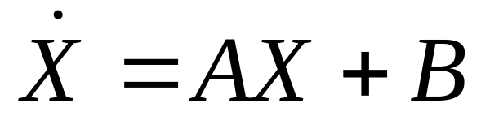
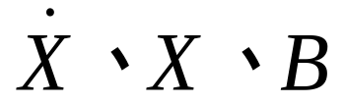

聯立微分方程式(3)
then
are vectors
is a matrix

Slide 6
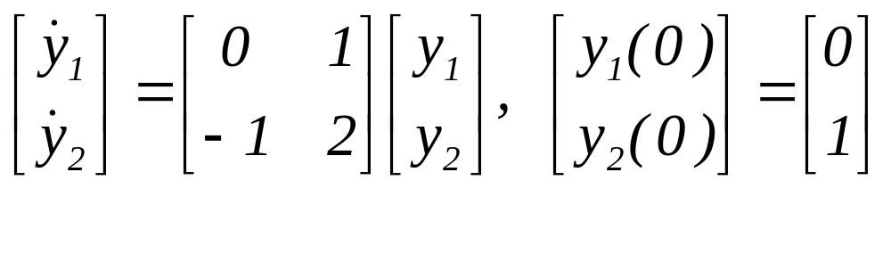
利用解題器求解聯立微分方程式(1)
solver.m
function dy = solver( t, y )
dy = zeros( 2, 1 );
dy(1) = y(2);
dy(2) = 2*y(2)-y(1);
ode45.m
[ t, y ] = ode45( 'solver‘, [0 10], [0 1] );
plot( t, y( :, 1 ), ‘b-', t, y( :, 2 ), ‘r- -', t, t.*exp(t), ‘y*‘, t, t.*exp(t)+exp(t), ‘g+’);

Slide 7
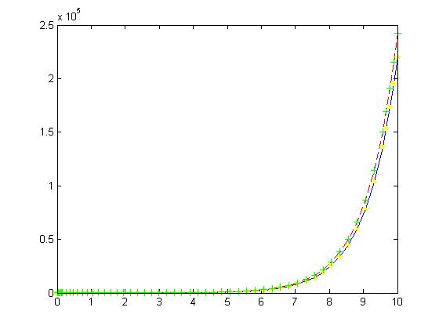
利用解題器求解聯立微分方程式(2)
輸出y
‘-’為y₁曲線
‘--’為y₂曲線
‘*’為y₁手算結果
‘+’為y₂手算結果
時間t

Slide 8
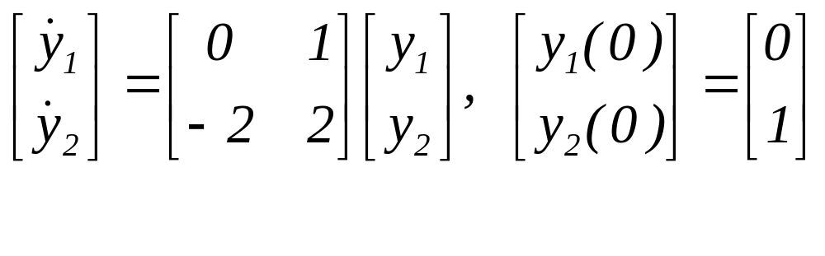
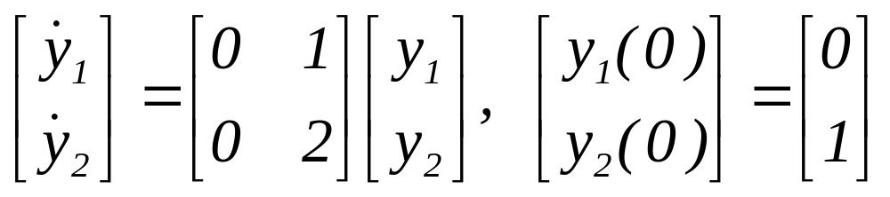
隨堂練習一(1)(2)
利用MATLAB解題器求解下列聯立微分方程式( t = [ 0 10 ] )
(1)
(2)

Slide 9
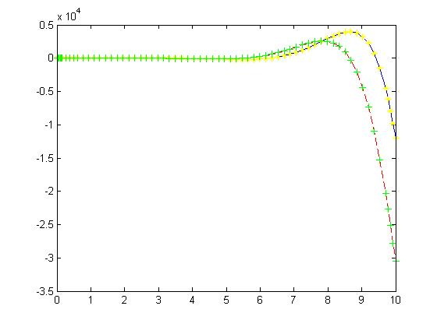
隨堂練習一 - 解答(1)
‘-’為y₁曲線
‘--’為y₂曲線
‘*’為y₁手算結果
‘+’為y₂手算結果
輸出y
時間t

Slide 10
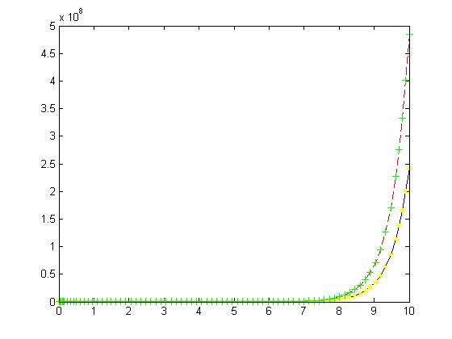
隨堂練習一 - 解答(2)
‘-’為y₁曲線
‘--’為y₂曲線
‘*’為y₁手算結果
‘+’為y₂手算結果
輸出y
時間t

Slide 11
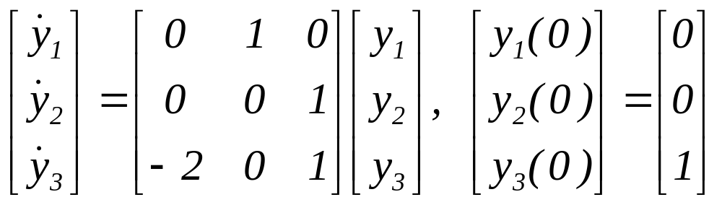
利用解題器求解聯立微分方程式(3)
solver.m
function dy = solver( t, y )
dy = zeros( 3, 1 );
dy(1) = y(2);
dy(2) = y(3);
dy(3) = y(3)-2*y(1);
ode45.m
[ t, y ] = ode45( 'solver', [ 0 10 ], [ 0 0 1 ]);
plot(t, y( :,1 ), ‘b-', t, y( :, 2 ), ‘r--', t, y( :, 3 ), ‘k-.',
t, 0.2.*exp(-t)+0.2.*exp(t).*(2.*sin(t)-cos(t)), ‘y*‘,
t, 0.2.*exp(-t)+0.2.*exp(t).*(2.*sin(t)-cos(t))+0.2.*exp(t).*(2.*cos(t)+sin(t)),'g+',
t, 0.2.*exp(-t)+0.2.*exp(t).*(2.*sin(t)-cos(t))+0.4.*exp(t).*(2.*cos(t)+sin(t))+0.2.*exp(t).*(-2.*sin(t)+cos(t)),'co'););

Slide 12
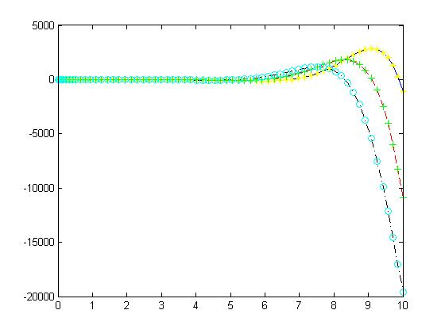
利用解題器求解聯立微分方程式(4)
‘-’為y₁曲線
‘--’為y₂曲線
‘-.’為y₃曲線
‘*’為y₁手算結果
‘+’為y₂手算結果
‘o’為y₃手算結果
輸出y
時間t

Slide 13
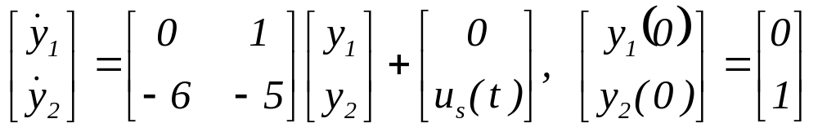
利用解題器求解聯立微分方程式(5)
solver.m
function dy = solver( t, y )
dy = zeros( 2, 1 );
dy(1) = y(2);
dy(2) = -5*y(2) - 6*y(1) + 1;
ode45.m
[ t, y ] = ode45( 'solver‘, [0 10], [0 1] );
plot( t, y( :, 1 ), ‘b-', t, y( :, 2 ), ‘r- -', t, 0.5.*exp(-2.*t)-2/3.*exp(-3.*t)+1/6, 'y*', t, -exp(-2*t)+2*exp(-3*t), 'g+‘, t, 1/6, ‘co’, t, 0, ‘m^’ );

Slide 14
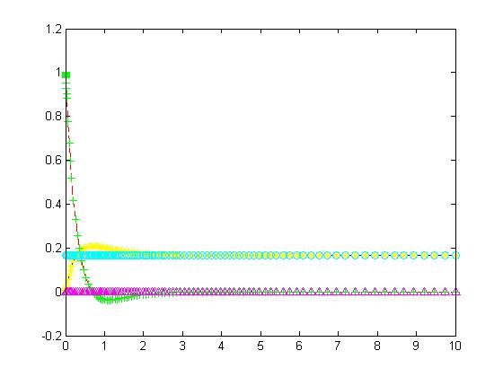
利用解題器求解聯立微分方程式(6)
‘-’為y₁曲線
‘--’為y₂曲線
‘*’為y₁手算結果
‘+’為y₂手算結果
‘o’為y₁特解
‘△’為y₂特解
輸出y
時間t

Slide 15
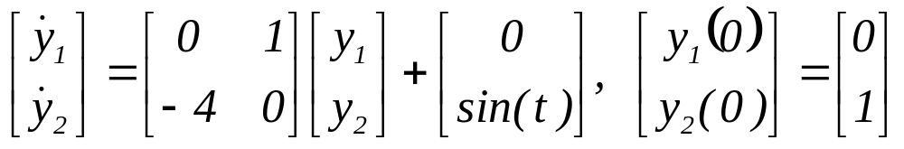
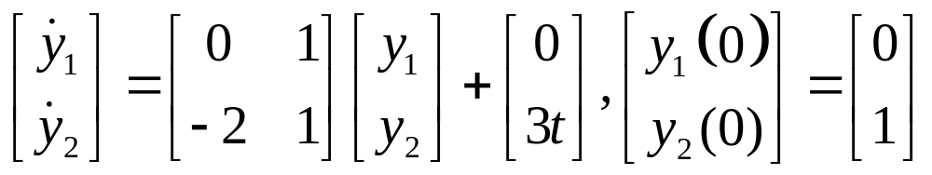
隨堂練習二(1)(2)
利用MATLAB解題器求解下列聯立微分方程式( t = [ 0 10 ] )
(1)
(2)

Slide 16
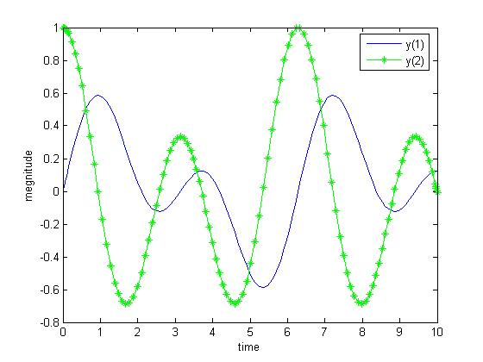
隨堂練習二 - 解答(1)

Slide 17
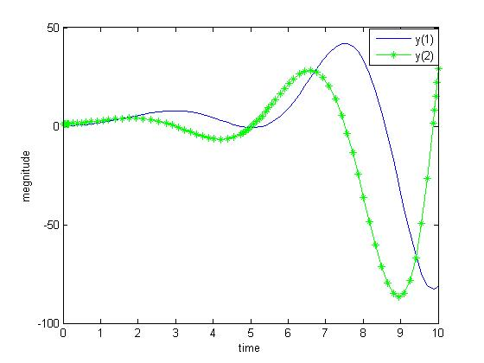
隨堂練習二 - 解答(2)

Slide 18

謝謝各位同學
光機電實驗室12F 研究室91C09 分機:62262

